Slide 1
7月 Pro 대비 문제풀이반 – 7일차
군사 도로망

Slide 2

7月 Pro 대비 문제풀이반 – 7일차
군사 도로망
N개의 정점과 M개의 간선이 있는 그래프가 주어진다
원래 있던 간선을 없앨 수도 있고, 새로 지을 수 있는 간선 정보 K개 주어진다
최종적으로 그래프를 트리로 만들 때 필요한 최소 비용과
그러한 방법이 유일한지(uniqueness)를 구하는 문제다

Slide 3
7月 Pro 대비 문제풀이반 – 7일차
군사 도로망
우선 모든 간선을 한 종류로 만들자
이미 존재하는 간선을 모두 없애고, 해당 간선들을 지을 수 있는 간선 후보로 만든다
예를 들어, 3번 정점과 4번 정점을 연결하는 없애는데 비용 4가 필요한 간선이 있다
이 간선을 미리 없애두고, 새로 지을 때 비용 -4가 필요한 간선으로 만들어준다
그러면 총 M+K개의 새로 지을 수 있는 간선이 있는 것이고, 기존의 간선은 하나도 없는 그래프가 된다
이 때, 우리가 해결하려고 하는 문제는 최소비용신장트리(Minimum Spanning Tree, MST) 문제가 된다

Slide 4
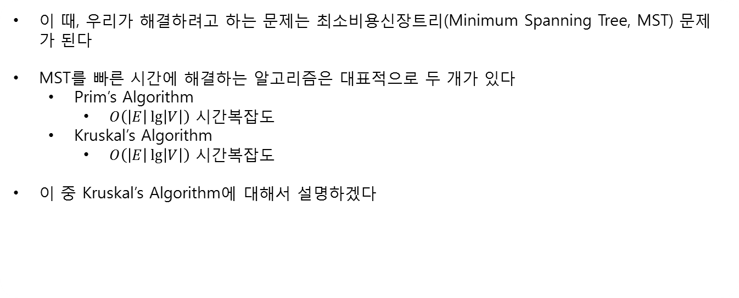
7月 Pro 대비 문제풀이반 – 7일차
군사 도로망
이 때, 우리가 해결하려고 하는 문제는 최소비용신장트리(Minimum Spanning Tree, MST) 문제가 된다
MST를 빠른 시간에 해결하는 알고리즘은 대표적으로 두 개가 있다
Prim’s Algorithm
$O\left(\left|E\right|\lg\left|V\right|\right)$ 시간복잡도
Kruskal’s Algorithm
$O\left(\left|E\right|\lg\left|V\right|\right)$ 시간복잡도
이 중 Kruskal’s Algorithm에 대해서 설명하겠다

Slide 5
7月 Pro 대비 문제풀이반 – 7일차
군사 도로망
Kruskal’s Algorithm
다음과 같이 7개의 정점과 11개의 간선으로 이루어진 그래프가 있다고 하자
오른쪽 리스트처럼 간선을 비용에 대한 오름차순으로 정렬한다
정렬 이후 앞 쪽에 있는 간선부터 트리에 추가를 고려한다
추가하고 난 뒤 싸이클이 생기면(트리 조건 위반) 추가하지 않고, 추가해도 싸이클이 생기지 않으면 간선을 트리에 추가한다
1 4 5
3 5 5
4 6 6
1 2 7
2 5 7
2 3 8
5 6 8
2 4 9
5 7 9
6 7 11
4 5 15
1
7
8
3
2
5
7
5
9
4
15
5
6
8
9
6
11
7

Slide 6
7月 Pro 대비 문제풀이반 – 7일차
군사 도로망
Kruskal’s Algorithm
다음과 같이 7개의 정점과 11개의 간선으로 이루어진 그래프가 있다고 하자
오른쪽 리스트처럼 간선을 비용에 대한 오름차순으로 정렬한다
정렬 이후 앞 쪽에 있는 간선부터 트리에 추가를 고려한다
추가하고 난 뒤 싸이클이 생기면(트리 조건 위반) 추가하지 않고, 추가해도 싸이클이 생기지 않으면 간선을 트리에 추가한다
총 비용: 39
1 4 5
3 5 5
4 6 6
1 2 7
2 5 7
2 3 8
5 6 8
2 4 9
5 7 9
6 7 11
4 5 15
1
7
8
3
2
5
7
5
9
4
15
5
6
8
9
6
11
7

Slide 7
7月 Pro 대비 문제풀이반 – 7일차
군사 도로망
간선을 추가할 때 싸이클이 생기는지 확인은 “동맹의 동맹은 동맹” 문제에서 쓰는 서로소 집합을 통해 해결할 수 있다
1
7
8
3
2
5
7
5
9
4
15
5
6
8
9
6
11
7

Slide 8
7月 Pro 대비 문제풀이반 – 7일차
군사 도로망
MST의 유일성 검사 알고리즘
만약 간선 가중치가 서로 다르다면 MST는 유일하다 → 어렵지 않게 증명 가능
간선 가중치가 같은 쌍들이 있을 경우, MST에 들어가는 간선들이 다양해질 수 있음
MST에 들어갈 수 “있었던” 간선들을 체크해두자

Slide 9
7月 Pro 대비 문제풀이반 – 7일차
군사 도로망
MST의 유일성 검사 알고리즘
MST에 들어갈 수 “있었던” 간선들을 체크해두자
Kruskal’s Algorithm에서 비용 5인 간선들까지 모두 추가를 고려했음
비용 6인 간선들의 추가를 고려해야하는 상황
6
3
4
3
5
3 4 6 v
2 3 6
2 5 6 v
3 5 6 v
1
6
6
6
5
3
2
5
6

Slide 10
7月 Pro 대비 문제풀이반 – 7일차
군사 도로망
MST의 유일성 검사 알고리즘
MST에 들어갈 수 “있었던” 간선들을 체크해두자
임의의 MST를 구했을 때, 이전에 체크해둔 간선이 모두 MST에 존재하면 MST는 유일한 것이고, 그렇지 않다면, MST는 유일하지 않다
6
3
4
3
5
3 4 6 v
2 3 6
2 5 6 v
3 5 6 v
1
6
5
3
2
5

Slide 11
7月 Pro 대비 문제풀이반 – 7일차
군사 도로망 (Java)
class Edge {
public Edge(int a, int b, int c) {
this.a = a;
this.b = b;
this.c = c;
mark = in_mst = false;
}
int a, b, c;
boolean mark, in_mst;
}

Slide 12
7月 Pro 대비 문제풀이반 – 7일차
군사 도로망 (Java)
static int find(int n) {
if (par[n] == n) return n;
return par[n] = find(par[n]);
}
static boolean union(int a, int b) {
a = find(a); b = find(b);
if (a == b) return false;
par[b] = a;
return true;
}

Slide 13
7月 Pro 대비 문제풀이반 – 7일차
군사 도로망 (Java)
edges = new ArrayList<>();
long ans = 0;
for (int i=1;i<=M;i++){
/* 중략 */
edges.add(new Edge(a, b, -c));
ans += c;
}
for (int i=1;i<=K;i++){
/* 중략 */
edges.add(new Edge(a, b, c));
}

Slide 14
7月 Pro 대비 문제풀이반 – 7일차
군사 도로망 (Java)
Collections.sort(edges, new Comparator<Edge>() {
public int compare(Edge a, Edge b) {
return a.c - b.c;
}
});
par = new int[N+1];
for (int i=1;i<=N;i++) par[i] = i;

Slide 15
7月 Pro 대비 문제풀이반 – 7일차
군사 도로망 (Java)
for (int i=0;i<edges.size();i++){
Edge e = edges.get(i);
if (i == 0 || edges.get(i-1).c != e.c){
for (int j=i;j<edges.size();j++){
Edge t = edges.get(j);
if (e.c != t.c) break;
if (find(t.a) != find(t.b)) t.mark = true;
}
}
if (union(e.a, e.b)){
ans += e.c;
e.in_mst = true;
}
}

Slide 16
7月 Pro 대비 문제풀이반 – 7일차
군사 도로망 (Java)
boolean unique = true;
for (Edge e: edges) if (e.mark && !e.in_mst) unique = false;
System.out.println(ans + " " + (unique ? "unique" : "not unique"));

